Slide 1
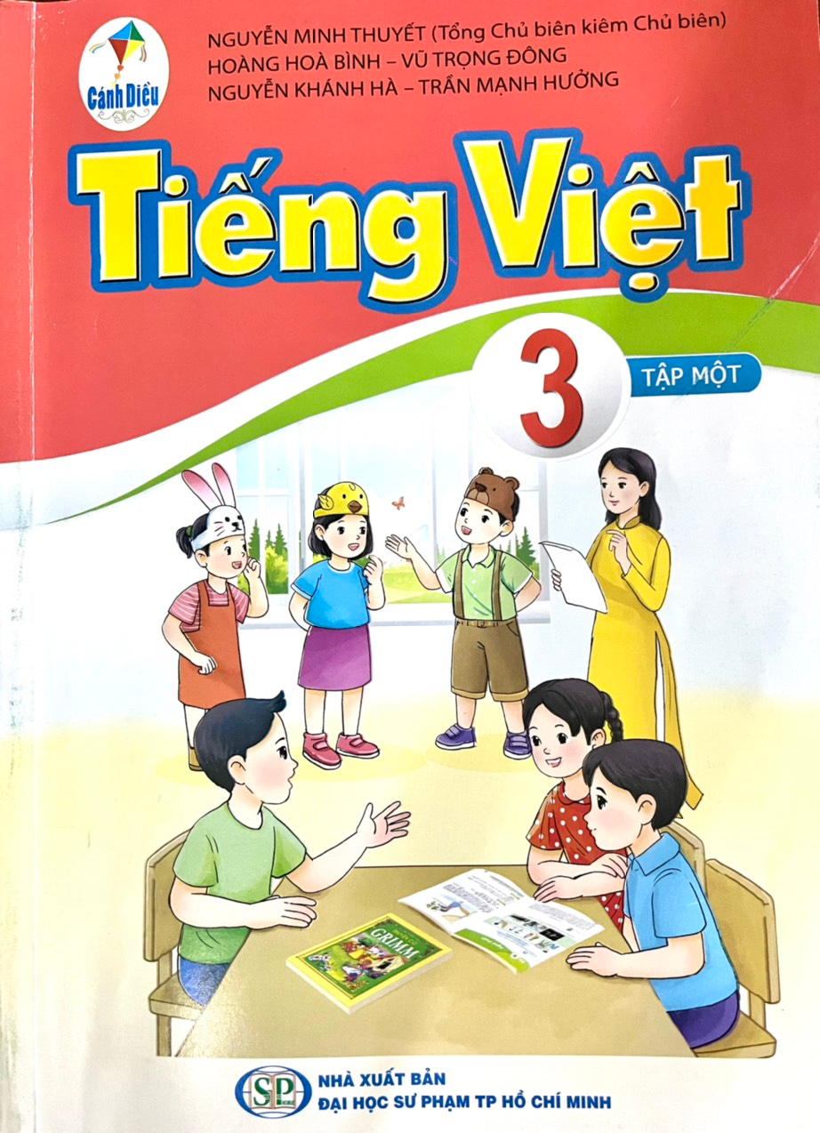
ỦY BAN NHÂN DÂN HUYỆN PHÙ MỸ
TRƯỜNG TIỂU HỌC SỐ 2 MỸ CHÁNH
Tiếng Việt
Lớp:3B
Bài: Cha sẽ luôn ở bên con
GV: Bùi Thị Thùy Trang

Slide 2




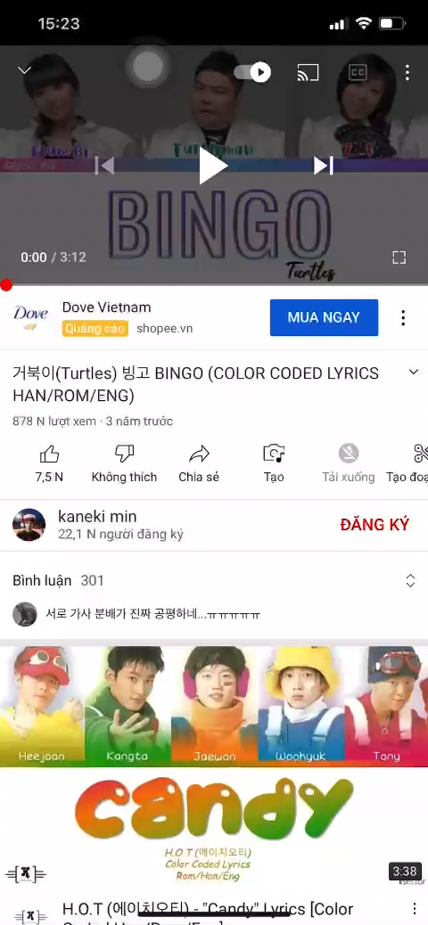



Thứ Sáu ngày 18 tháng 10 năm 2024
Tiếng Việt
KHỞI ĐỘNG

Slide 3
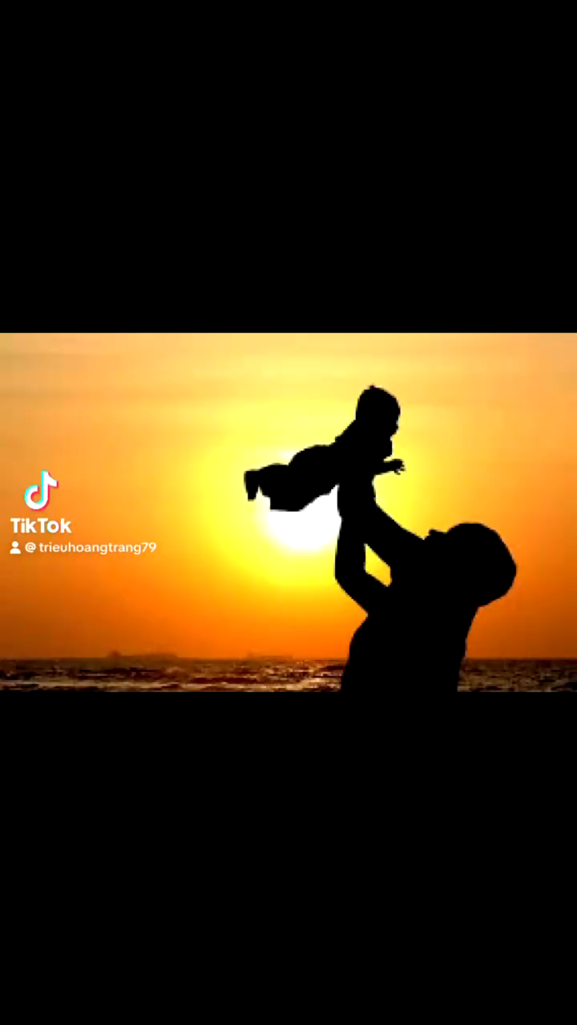

Slide 4
Thứ Sáu ngày 18 tháng 10 năm 2024
Tiếng Việt
Câu 1: Khổ thơ 1 gợi lại kỉ niệm gì về ngưỡng cửa?
Khổ thơ 1 gợi lại những kỉ niệm quen thuộc với mỗi người từ khi còn bé, khi mà bà, mẹ còn dắt cho mình tập đi bên ngưỡng cửa.

Slide 5
Thứ Sáu ngày 18 tháng 10 năm 2024
Tiếng Việt
Câu 2 : Em hiểu “con đường xa tắp”ở khổ thơ 3 là gì? Chọn ý đúng:
a. Đường đến trường học.
b. Đường đến nhà bạn bè.
c. Đường đến tương lai.
Em hiểu “con đường xa tắp”ở khổ thơ 3 là:
Câu c: Đường đến tương lai.

Slide 6
Thứ Sáu ngày 18 tháng 10 năm 2024
Tiếng Việt

Slide 7
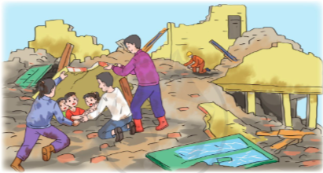
Thứ Sáu ngày 18 tháng 10 năm 2024
Tiếng Việt:
I

Slide 8
Thứ Sáu ngày 18 tháng 10 năm 2024
Tiếng Việt
Cha sẽ luôn ở bên con
I

Slide 9

Cách đọc
- Đoạn 1, 2: Giọng đọc hồi hộp, lo lắng.
- Đoạn 3, 4: Giọng vui tươi, hân hoan.
- Giọng của mọi người thì buồn bã, thất vọng.
- Giọng người cha thì quyết tâm mạnh mẽ.
- Giọng cậu bé thì xúc động, hạnh phúc.

Slide 10
Thứ Sáu ngày 18 tháng 10 năm 2024
Tiếng Việt
Cha sẽ luôn ở bên con
Một trận động đất lớn xảy ra. Chỉ trong vòng bốn phút, nó đã san bằng thành phố. Giữa cơn hỗn loạn đó, một người cha chạy vội đến trường học của con. Ông bàng hoàng, lặng đi vì ngôi trường chỉ còn là một đống đổ nát. Rồi ông nhớ lại lời hứa với con: “Dù có chuyện gì xảy ra, cha cũng sẽ luôn ở bên con”.
Ông cố nhớ lại vị trí lớp học của con, chạy đến đó và ra sức đào bới. Mọi người kéo ông ra và an ủi:
- Muộn quá rồi! Bác không làm được gì nữa đâu!
Nhưng với ai, ông cũng chỉ có một câu hỏi: “Bác có giúp tôi không?”, rồi tiếp tục đào bới. Nhiều người bắt đầu đào bới cùng ông.
Nhiều giờ trôi qua. Đến khi lật một mảng tường lớn lên, người cha bỗng nghe thấy tiếng con trai. Mừng quá, ông gọi to tên cậu bé. Có tiếng đáp lại: “Cha ơi, con ở đây!”. Mọi người cùng ào đến. Bức tường đổ đã tạo ra một khoảng trống nhỏ nên bọn trẻ còn sống.
Bọn trẻ được cứu thoát. Cậu con trai ôm chầm lấy cha:
- Cha ơi! Con đã bảo các bạn là nhất định cha sẽ cứu con và các bạn mà!
Theo báo Tuổi trẻ (Thanh Giang dịch)

Slide 11


Thứ Sáu ngày 18 tháng 10 năm 2024
Tiếng Việt
Cha sẽ luôn ở bên con
Chia đoạn
2
3
1
4
Từ đầu đến
luôn ở bên con
Tiếp theo đến
cùng ông
Tiếp theo đến
còn sống
Còn lại

Slide 12
Thứ Sáu ngày 18 tháng 10 năm 2024
Tiếng Việt
Cha sẽ luôn ở bên con
1.Một trận động đất lớn xảy ra. Chỉ trong vòng bốn phút, nó đã san bằng thành phố. Giữa cơn hỗn loạn đó, một người cha chạy vội đến trường học của con. Ông bàng hoàng, lặng đi vì ngôi trường chỉ còn là một đống đổ nát. Rồi ông nhớ lại lời hứa với con: “Dù có chuyện gì xảy ra, cha cũng sẽ luôn ở bên con.”.
2.Ông cố nhớ lại vị trí lớp học của con, chạy đến đó và ra sức đào bới. Mọi người kéo ông ra và an ủi:
- Muộn quá rồi! Bác không làm được gì nữa đâu!
Nhưng với ai, ông cũng chỉ có một câu hỏi: “Bác có giúp tôi không?”, rồi tiếp tục đào bới. Nhiều người bắt đầu đào bới cùng ông.
3.Nhiều giờ trôi qua. Đến khi lật một mảng tường lớn lên, người cha bỗng nghe thấy tiếng con trai. Mừng quá, ông gọi to tên cậu bé. Có tiếng đáp lại: “Cha ơi, con ở đây!”. Mọi người cùng ào đến. Bức tường đổ đã tạo ra một khoảng trống nhỏ nên bọn trẻ còn sống.
4. Bọn trẻ được cứu thoát. Cậu con trai ôm chầm lấy cha:
- Cha ơi! Con đã bảo các bạn là nhất định cha sẽ cứu con và các bạn mà!
Theo báo Tuổi trẻ (Thanh Giang dịch)

Slide 13
Thứ Sáu ngày 18 tháng 10 năm 2024
Tiếng Việt
Luyện đọc từ khó: hỗn loạn, cứu

Slide 14



Nhưng với ai, ông cũng chỉ có một câu hỏi: “Bác có giúp tôi không?, rồi tiếp tục đào bới. Nhiều người bắt đầu đào bới cùng ông.

Slide 15

Thứ Sáu ngày 18 tháng 10 năm 2024
Tiếng Việt
Cha sẽ luôn ở bên con
Nhiều giờ trôi qua. Đến khi lật một mảng tường lớn lên, người cha bỗng nghe thấy tiếng con trai. Mừng quá, ông gọi to tên cậu bé. Có tiếng đáp lại: “Cha ơi, con ở đây!”. Mọi người cùng ào đến. Bức tường đổ đã tạo ra một khoảng trống nhỏ nên bọn trẻ còn sống.
Bọn trẻ được cứu thoát. Cậu con trai ôm chầm lấy cha:
- Cha ơi! Con đã bảo các bạn là nhất định cha sẽ cứu con và các bạn mà!
Theo báo Tuổi trẻ (Thanh Giang dịch)

Slide 16
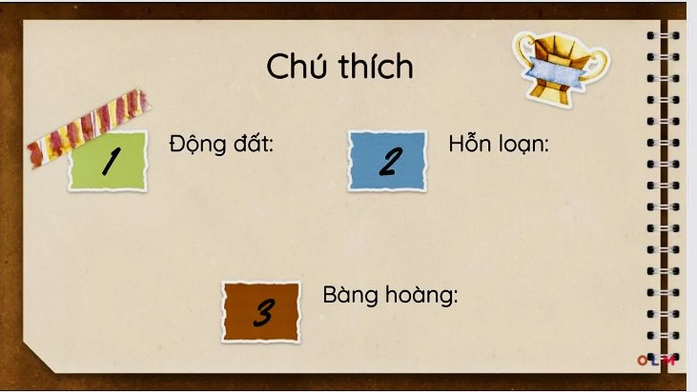
Thứ Sáu ngày 18 tháng 10 năm 2024
Tiếng Việt
Cha sẽ luôn ở bên con
I

Slide 17
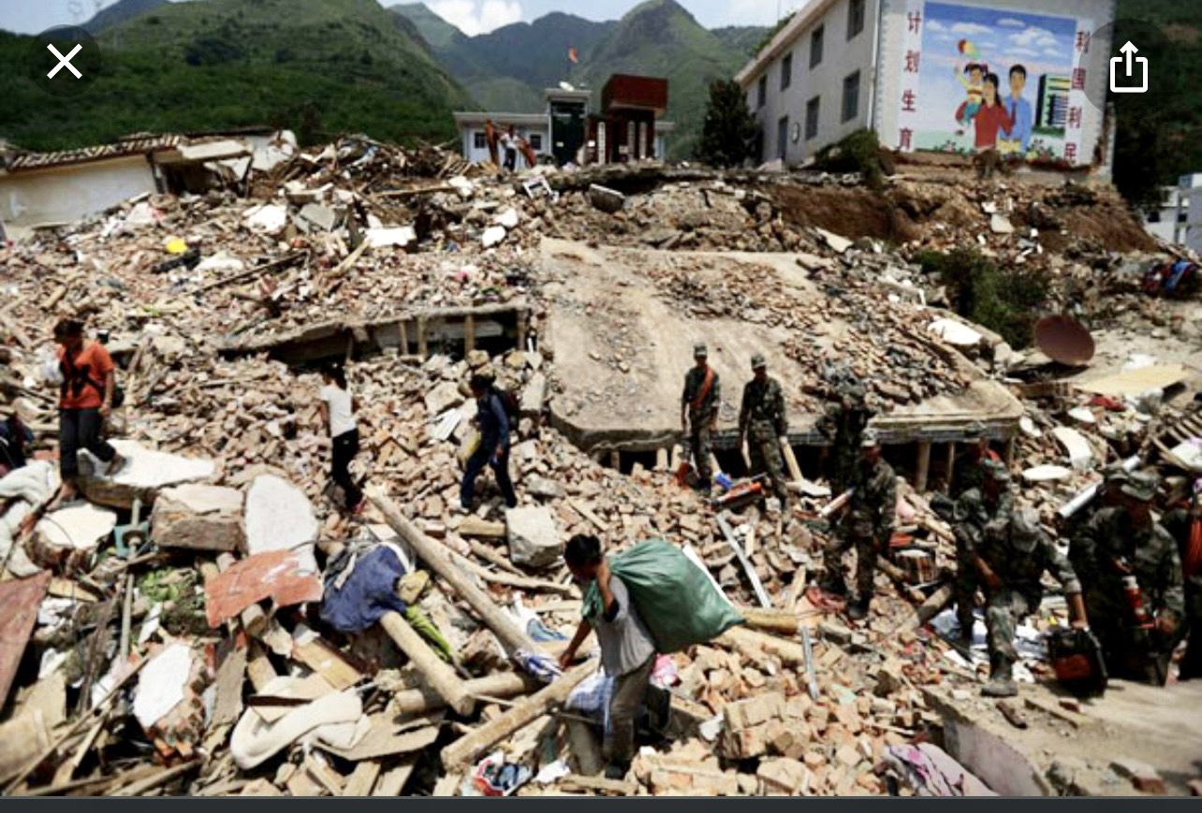
Động đất: hiện tượng vỏ Trái Đất chuyển động, làm cho
mặt đất nứt nẻ, trồi sụt, có thể làm đổ nhà cửa.

Slide 18
.
Hỗn loạn: tình trạng lộn xộn, không kiểm soát được

Slide 19
Bàng hoàng
.
Bàng hoàng: choáng váng, sững sờ

Slide 20

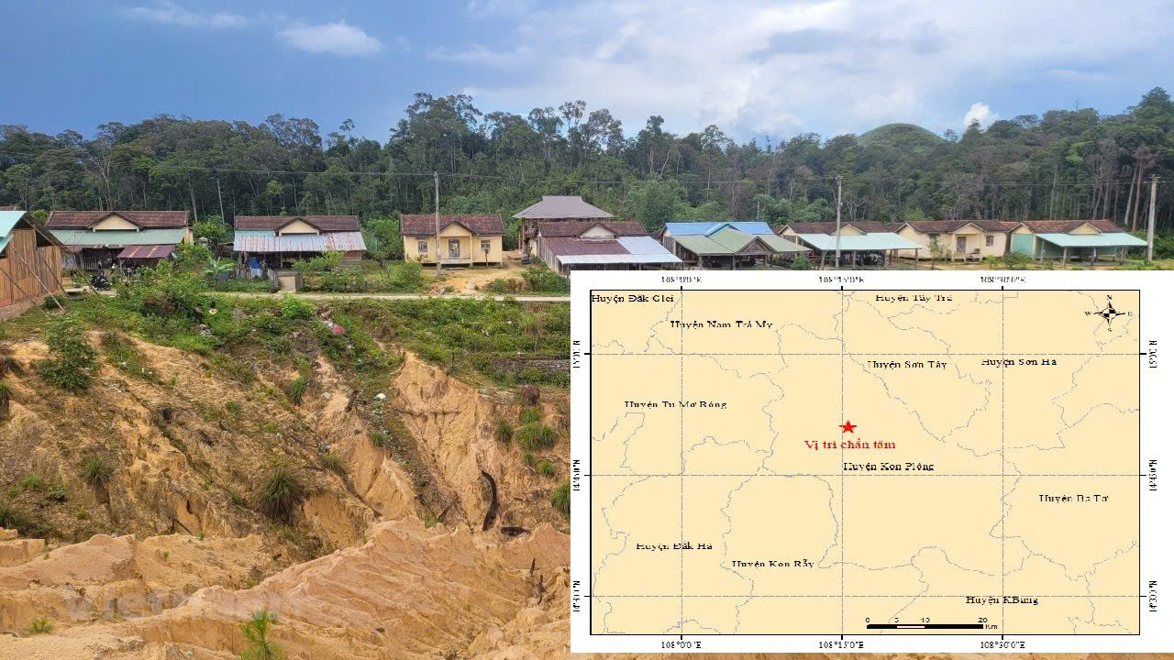
GIẢI LAO GIỮA TIẾT
Xem phóng sự về trận động đất gần đây ở nước ta

Slide 21
Thứ Sáu ngày 18 tháng 10 năm 2024
Tiếng Việt
Cha sẽ luôn ở bên con
1.Một trận động đất lớn xảy ra. Chỉ trong vòng bốn phút, nó đã san bằng thành phố. Giữa cơn hỗn loạn đó, một người cha chạy vội đến trường học của con. Ông bàng hoàng, lặng đi vì ngôi trường chỉ còn là một đống đổ nát. Rồi ông nhớ lại lời hứa với con: “Dù có chuyện gì xảy ra, cha cũng sẽ luôn ở bên con.”.
2.Ông cố nhớ lại vị trí lớp học của con, chạy đến đó và ra sức đào bới. Mọi người kéo ông ra và an ủi:
- Muộn quá rồi! Bác không làm được gì nữa đâu!
Nhưng với ai, ông cũng chỉ có một câu hỏi: “Bác có giúp tôi không?”, rồi tiếp tục đào bới. Nhiều người bắt đầu đào bới cùng ông.
3.Nhiều giờ trôi qua. Đến khi lật một mảng tường lớn lên, người cha bỗng nghe thấy tiếng con trai. Mừng quá, ông gọi to tên cậu bé. Có tiếng đáp lại: “Cha ơi, con ở đây!”. Mọi người cùng ào đến. Bức tường đổ đã tạo ra một khoảng trống nhỏ nên bọn trẻ còn sống.
4. Bọn trẻ được cứu thoát. Cậu con trai ôm chầm lấy cha:
- Cha ơi! Con đã bảo các bạn là nhất định cha sẽ cứu con và các bạn mà!
Theo báo Tuổi trẻ (Thanh Giang dịch)

Slide 22

Thứ Sáu ngày 18 tháng 10 năm 2024
Tiếng Việt
Cha sẽ luôn ở bên con
Câu 1: Chuyện gì xảy ra với ngôi trường của cậu con trai khi động đất?

Slide 23
Thứ Bảy ngày 15 tháng 10 năm 2022
Tiếng Việt
Cha sẽ luôn ở bên con
Câu 1: Chuyện gì xảy ra với ngôi trường của cậu con trai khi động đất?
Chuyện xảy ra với ngôi trường của cậu con trai khi động đất là: Động đất khiến ngôi trường sụp đổ hoàn toàn và chỉ còn là một đống đổ nát.

Slide 24
Thứ Sáu ngày 18 tháng 10 năm 2024
Tiếng Việt
Cha sẽ luôn ở bên con
Câu 2: Vì sao người cha vẫn quyết tâm đào bới đống đổ nát khi mọi người cho rằng không còn hi vọng?

Slide 25
Thứ Sáu ngày 18 tháng 10 năm 2024
Tiếng Việt
Cha sẽ luôn ở bên con
Câu 2: Vì sao người cha vẫn quyết tâm đào bới đống đổ nát khi mọi người cho rằng không còn hi vọng?
Người cha vẫn quyết tâm đào bới đống đổ nát khi mọi người cho rằng không còn hi vọng vì: ông yêu con trai của mình và ông nhớ đến lời hứa với con: “Dù có chuyện gì xảy ra, cha cũng sẽ luôn ở bên con.”

Slide 26
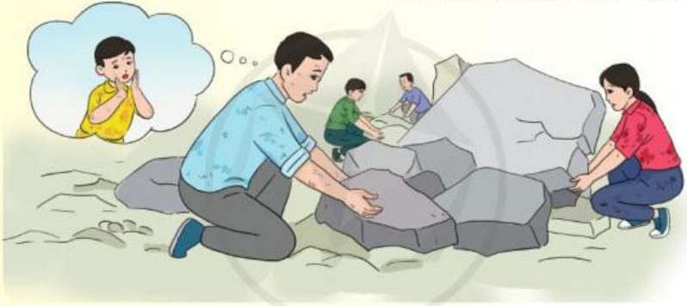
Thứ Sáu ngày 18 tháng 10 năm 2024
Tiếng Việt
Cha sẽ luôn ở bên con
Câu 3: Quyết tâm của người cha đã đem lại kết quả gì?
Quyết tâm của người cha đã đem lại kết quả là:
Sau nhiều giờ đào bới, ông và mọi người đã tìm được con trai và các bạn của cậu, tất cả đều còn sống.

Slide 27
Thứ Bảy ngày 15 tháng 10 năm 2022
Tiếng Việt
Cha sẽ luôn ở bên con
Câu 4: Chi tiết nào cho thấy cậu con trai rất tin tưởng vào cha của mình?

Slide 28
Thứ Sáu ngày 18 tháng 10 năm 2024
Tiếng Việt
Cha sẽ luôn ở bên con
Câu 4: Chi tiết nào cho thấy cậu con trai rất tin tưởng vào cha của mình?
Chi tiết cho thấy cậu con trai rất tin tưởng vào cha của mình là: “Cha ơi! Con đã bảo các bạn là nhất định cha sẽ cứu con và các bạn mà !”.

Slide 29

Thứ Bảy ngày 15 tháng 10 năm 2022
Tiếng Việt
Cha sẽ luôn ở bên con

Slide 30
Thứ Bảy ngày 15 tháng 10 năm 2022
Tiếng Việt
Cha sẽ luôn ở bên con
Qua câu chuyện em hiểu được điều gì?
Qua câu chuyện em hiểu được là tình yêu của người cha dành cho con và sự tin tưởng của cậu bé đối với cha của mình.

Slide 31
Thứ Sáu ngày 18 tháng 10 năm 2024
Tiếng Việt
Cha sẽ luôn ở bên con
1.Một trận động đất lớn xảy ra. Chỉ trong vòng bốn phút, nó đã san bằng thành phố. Giữa cơn hỗn loạn đó, một người cha chạy vội đến trường học của con. Ông bàng hoàng, lặng đi vì ngôi trường chỉ còn là một đống đổ nát. Rồi ông nhớ lại lời hứa với con: “Dù có chuyện gì xảy ra, cha cũng sẽ luôn ở bên con.”.
2.Ông cố nhớ lại vị trí lớp học của con, chạy đến đó và ra sức đào bới. Mọi người kéo ông ra và an ủi:
- Muộn quá rồi! Bác không làm được gì nữa đâu!
Nhưng với ai, ông cũng chỉ có một câu hỏi: “Bác có giúp tôi không?”, rồi tiếp tục đào bới. Nhiều người bắt đầu đào bới cùng ông.
3.Nhiều giờ trôi qua. Đến khi lật một mảng tường lớn lên, người cha bỗng nghe thấy tiếng con trai. Mừng quá, ông gọi to tên cậu bé. Có tiếng đáp lại: “Cha ơi, con ở đây!”. Mọi người cùng ào đến. Bức tường đổ đã tạo ra một khoảng trống nhỏ nên bọn trẻ còn sống.
4. Bọn trẻ được cứu thoát. Cậu con trai ôm chầm lấy cha:
- Cha ơi! Con đã bảo các bạn là nhất định cha sẽ cứu con và các bạn mà!
Theo báo Tuổi trẻ (Thanh Giang dịch)

Slide 32
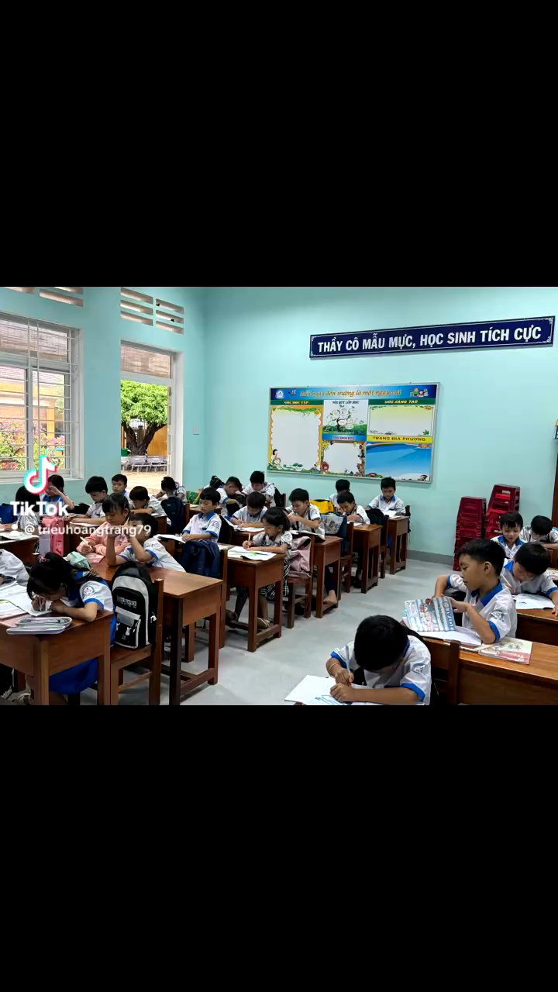
Thứ Sáu ngày 23 tháng 9 năm 2022
Tiếng Việt
Con đã lớn thật rồi!

Slide 33
Thứ Sáu ngày 18 tháng 10 năm 2024
Tiếng Việt
Cha sẽ luôn ở bên con

Slide 34

Chúc các em
chăm ngoan, học giỏi!

